Slide 1
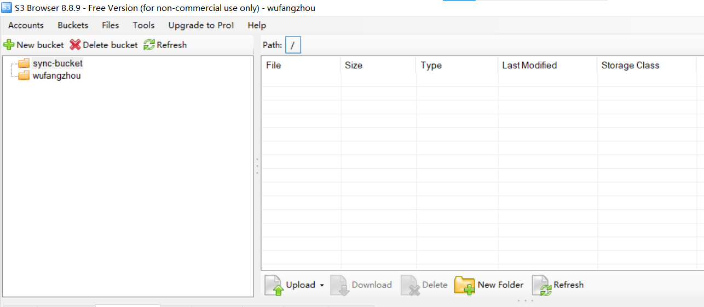
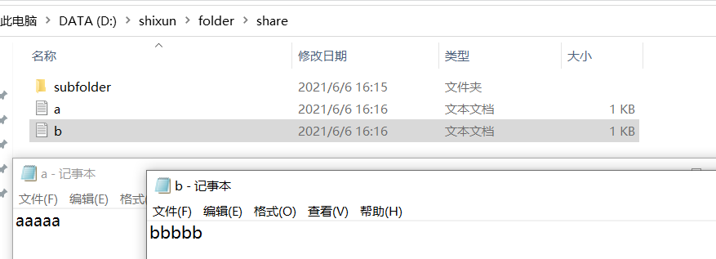
首先，bucket是一个空桶
同步的文件夹则有两个文件和一个子文件夹

Slide 2
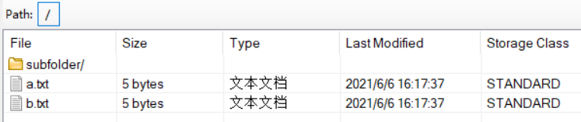
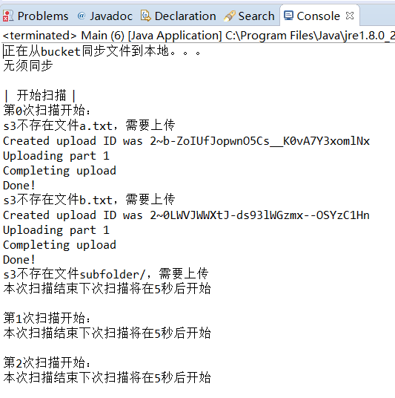
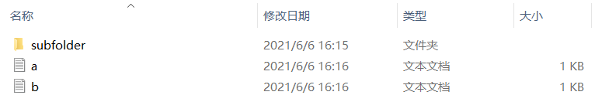


运行程序
（可以在参数处调整片大小和扫描间隔）
虽然s3自带的Last Modified与本地不符
但添加的header能保持一致，完成修改时间比对
因此应保证s3上的文件都有这个自定义header，即通过该程序上传

Slide 3
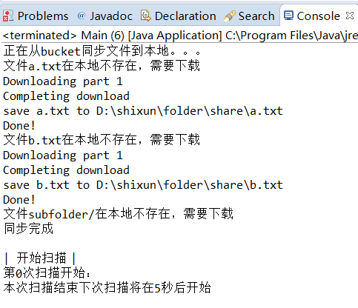
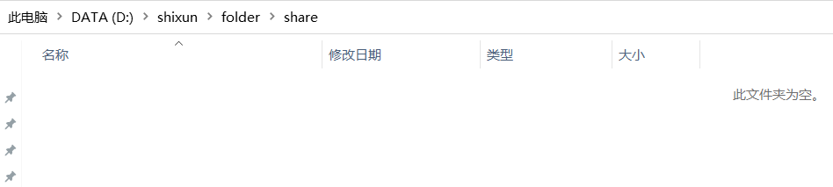
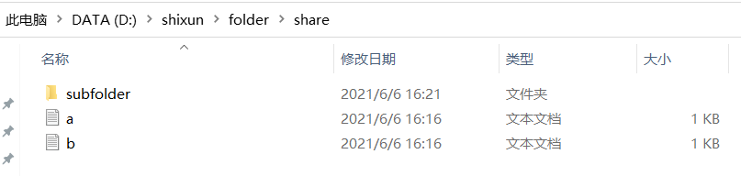
程序中止运行后，在下次运行时将把s3的文件同步到本地
运行前：
运行后：

Slide 4
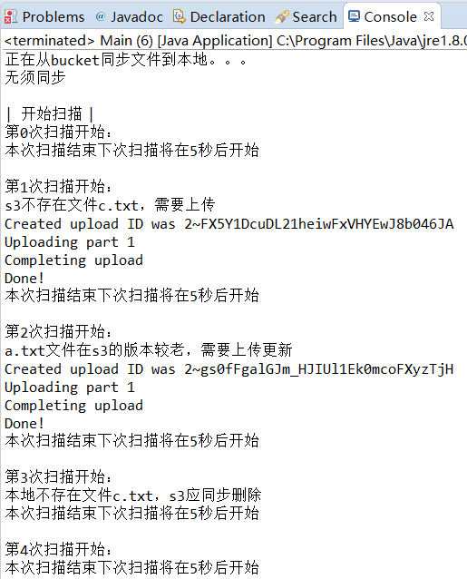
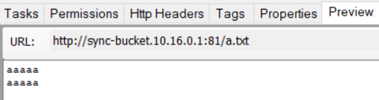
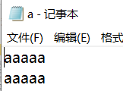
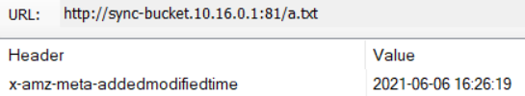
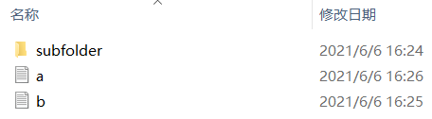
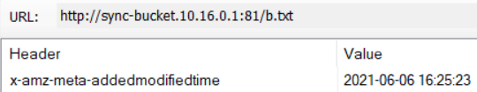
程序运行时对本地文件夹做出添加、修改、删除操作后，在最多一个扫描周期后，开始同步
header和内容始终与本地保持一致

